Slide 1
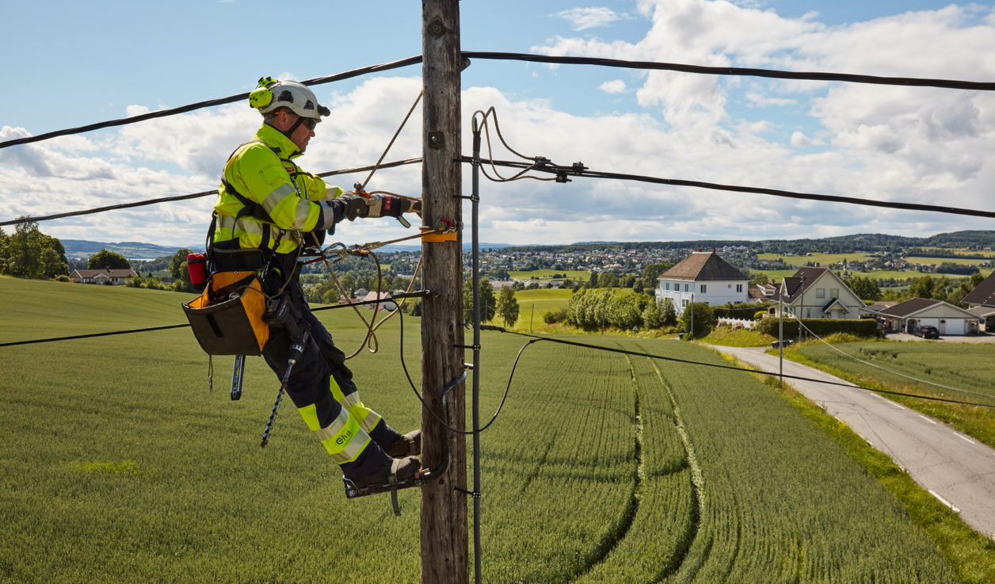
Læringsark
12.11.2021 – Tilkobling 3. fase i mast – Skade uten behandling
Hva | Montør faller 4 meter ned fra stolpe når han skulle forsere et hinder og glemte å feste sikkerhetsselen. Holder på å falle bakover og drar seg da hurtig inn mot stolpen igjen og stolpeskoene løsner. Faller 4 meter ned til bakken.
Årsak(er) | Obligatorisk (barriere 2) ekstra stropp/line ble ikke benyttet ved forsering av hinder i stolpen. Det var ikke hastverk på jobben, men kranbil sto og ventet.
Konsekvens | Middels. Slag mot ankel og lår og liten kink i nakken.
Potensiale | Alvorlig. Var nær ved å falle bakover med potensiale for alvorlig personskade.
Illustrasjonsfoto
Læringspunkter
Alltid benytte to sikkerhetsbarrierer ved arbeid i høyden Sja skal alltid fylles ut og beskrive risiko og tiltak. Det er viktig å opptre rolig og ikke la seg påvirke og ta snarveier ved risikofylt arbeid. (Skulle bare)

